Slide 1
Presentación Semana 3

Slide 2
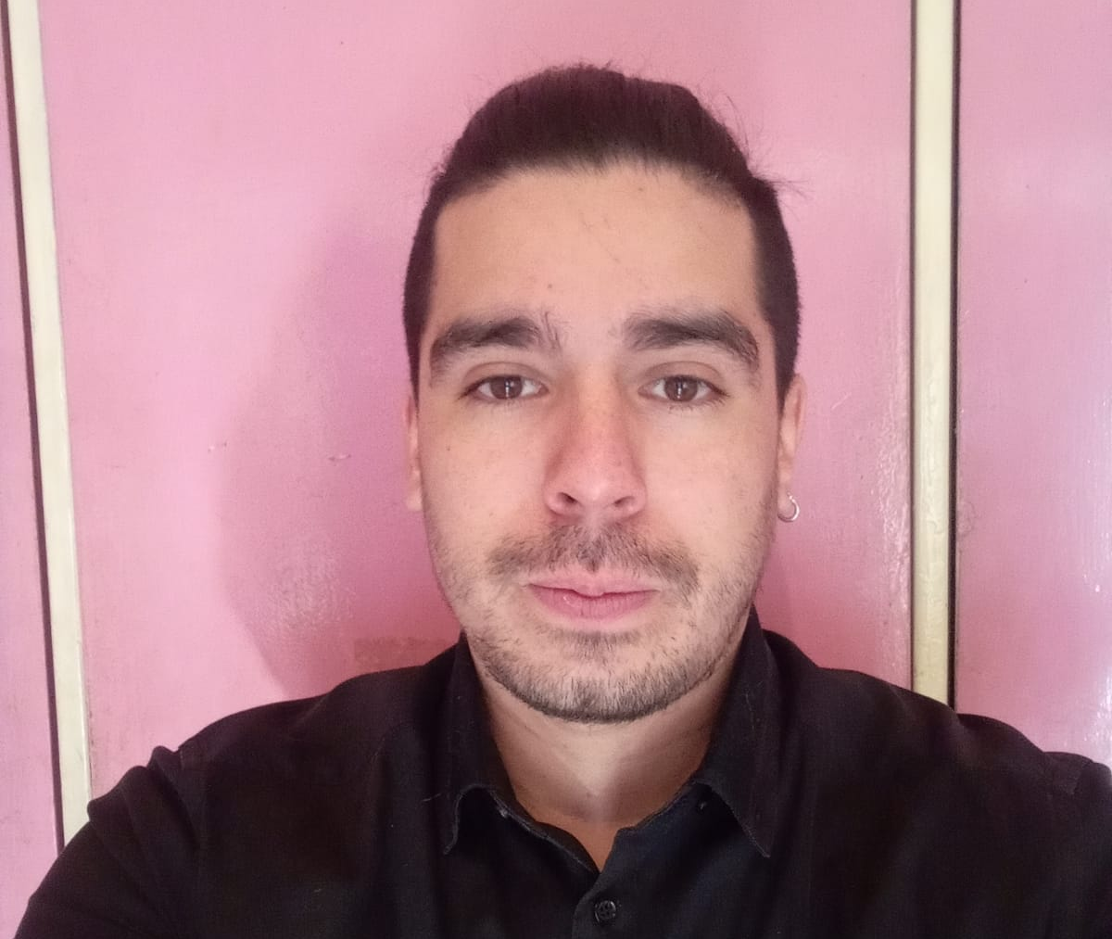
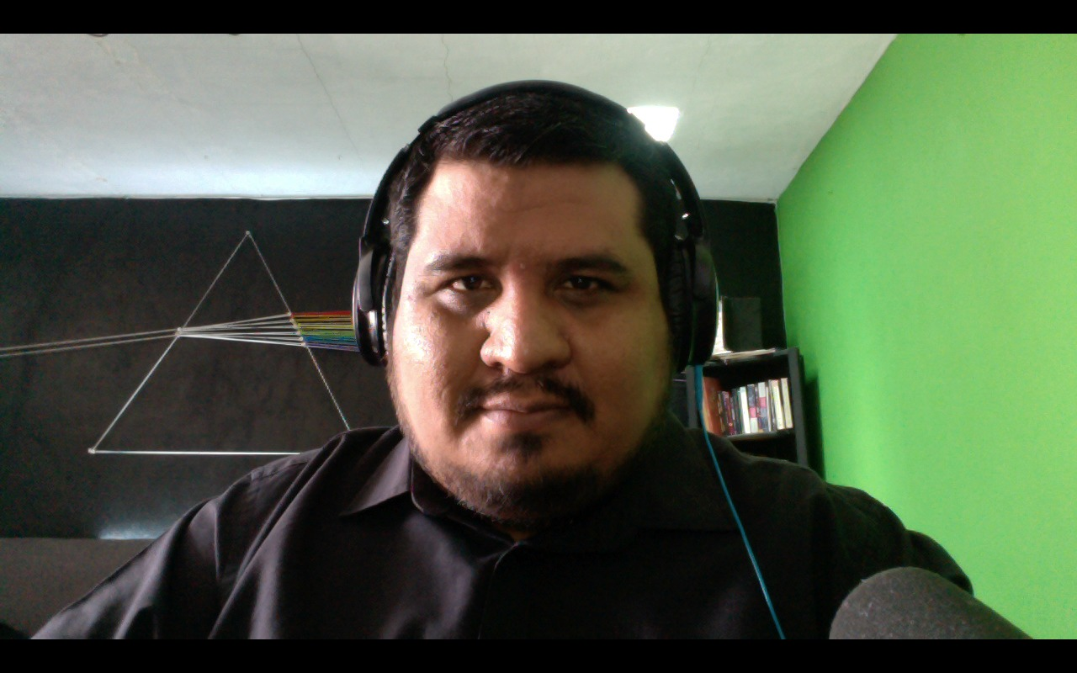
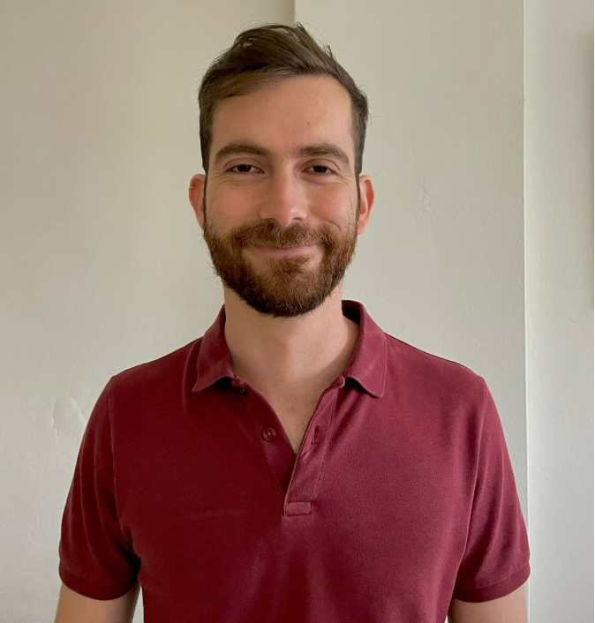
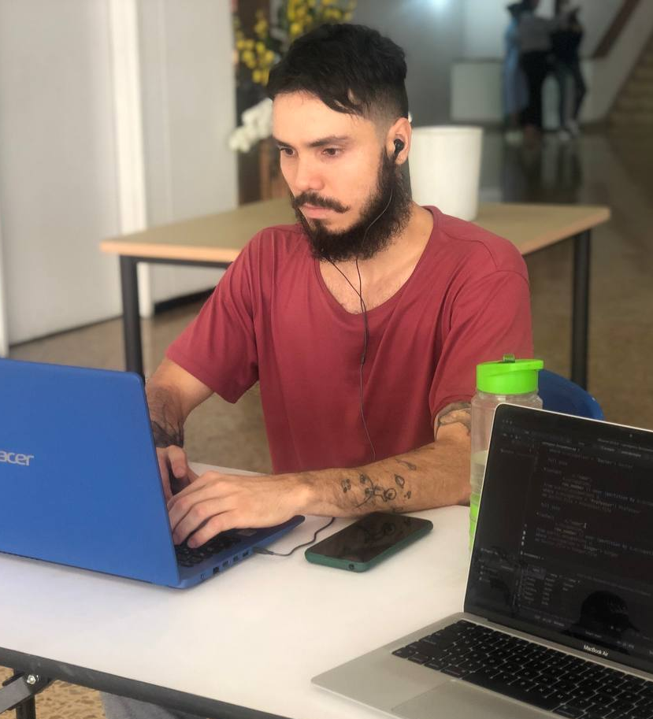
QUIÉNES SOMOS
Grupo 12
Somos un grupo de estudiantes de Henry de distintos países interesados en comprender e incorporar las herramientas que la Ciencia de Datos posibilita con el objetivo de un próspero desarrollo profesional y de adquirir la capacidad de una mejor toma de decisiones.
Mariano Rodas
Alberto Landin
Analista de datos
Ingeniero de datos
Federico Kostzer
Daniel Castillo
Analista de datos
Ingeniero de datos

Slide 3
Etapa 1:
Puesta en marcha del proyecto
Desarrollar métricas
Presentación de KPIs
Tecnologías a usar
Documentar alcance del proyecto
Etapa 2:
Trabajando los datos
Diseño del modelo de base de datos
Creación y configuración de ambiente big data
Automatización del data warehouse
Etapa 3:
Etapa de análisis
Exposición de reportes y dashboards
Creación de modelos predictivos
Aplicar reglas de negocios
(Ud. ESTÁ AQUÍ)
Etapa 4:
Presentación final
Conclusiones
Recomendaciones

Slide 4
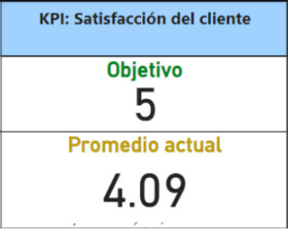
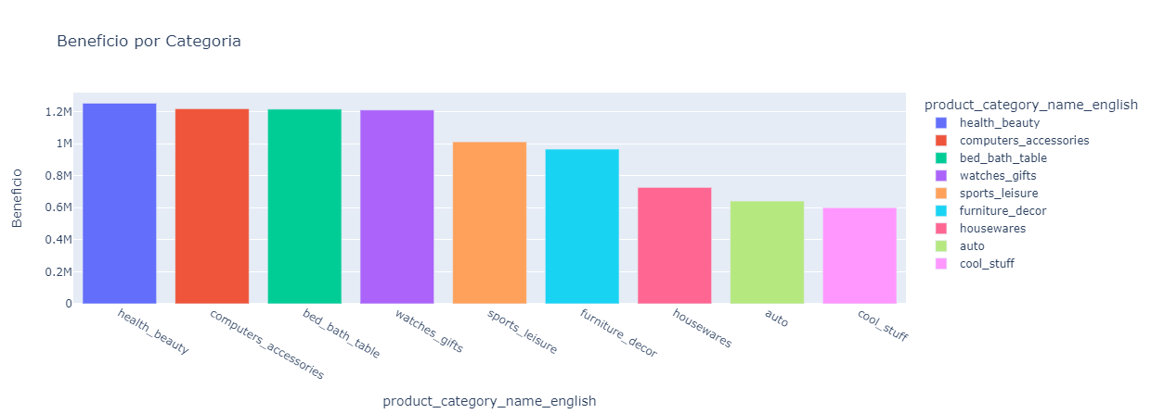
A PARTIR DE UN SISTEMA DE INSIGNIAS BUSCAMOS RECOMENDAR A LOS MEJORES VENDEDORES EN LAS PRINCIPALES CATEGORÍAS SEGÚN LA CALIFICACIÓN DE LOS CONSUMIDORES
Kpis Y MÉTRICAS

Slide 5
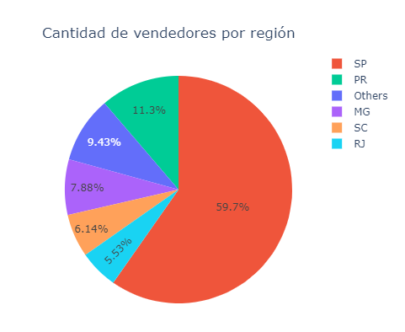
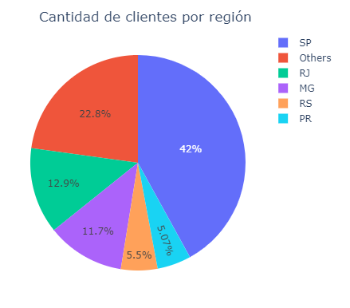
Distribución regional de consumidores y vendedores

Slide 6
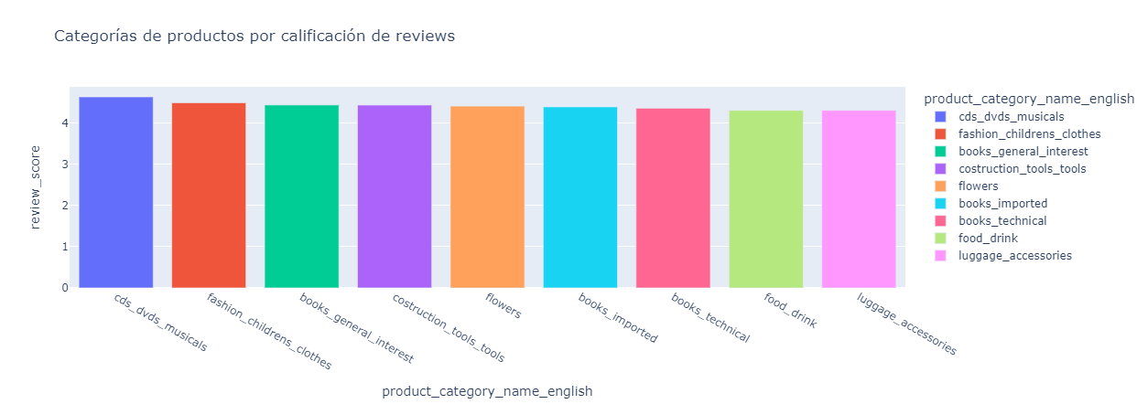
Reglas de negocios aplicadas
A través de estudiar las calificaciones promedio por categoría en cada región, apuntamos a distinguir cuales no se encuentran satisfechas sugiriendo que existe un mercado disputable

Slide 7
Modelo de regresión múltiple
PONER EL GRÁFICO DE INGRESOS POR ESTADO Y LAS ECUACIONES DE LAS REGRESIONES
HABLAR SOBRE R CUADRADO y como podría mejorar

Slide 8
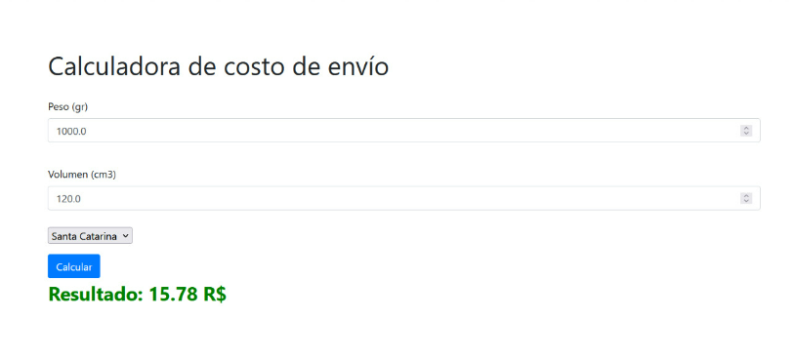
CALCULADORA DE COSTO DE ENVÍO
Elaboramos regresiones lineales para las zonas de mayor relevancia con el objetivo de crear una herramienta a disposición de los usuarios que ayude a aproximar cual será el costo de envío de acuerdo a las dimensiones y el peso del artículo que desean comprar
(SERVIRIA TAMBIEN PARA QUE LSO VENDEDORES SEPAN SI LES ESTÁN COBRANDO ALGO JUSTO?)

Slide 9
MODELO DE ML PROPUESTO

Slide 10

Grupo 12
Mariano Rodas
Alberto Landin
/marianorodas
/albertolandin
Federico Kostzer
Daniel Castillo
/federico-kostzer
/daniel-casvill

Slide 11
MUCHAS GRACIAS
Equipo 12

